Slide 1


#Μένουμε Σπίτι Και τώρα τι κάνουμε;
Άρτεμις Κ. Τσίτσικα
Αναπλ. Καθηγήτρια ΕΚΠΑ

Slide 2
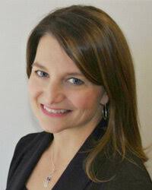
«Τώρα που η φυσική απόσταση είναι επιβεβλημένη,
η συναισθηματική εγγύτητα είναι απαραίτητη »
Karen Niemi, Casel President

Slide 3
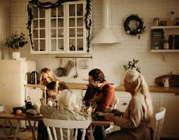
ΝΕΑ ΕΠΟΧΗ – ΝΕΑ ΑΡΧΗ – ΝΕΟΣ ΤΡΟΠΟΣ ΣΚΕΨΗΣ
Εποχή αλλαγών σε μοτίβα συμπεριφοράς και συνηθειών
Εποχή ευκαιριών
Εποχή που ΟΛΟΙ μαθαίνουμε (εμείς και τα παιδιά)

Slide 4
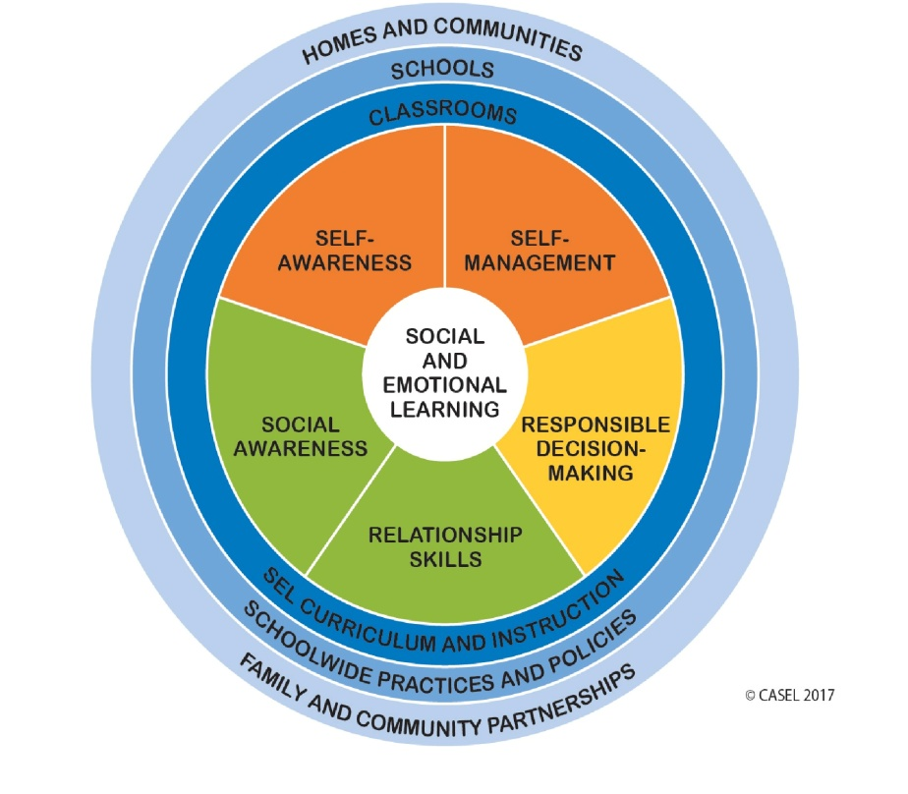
Κοινωνική Συναισθηματική μάθηση
Η Κοινωνικοσυναισθηματική Μάθηση, σύμφωνα με
το CASEL είναι «μία διαδικασία μέσα από την οποία
παιδιά και ενήλικες αποκτούν και εφαρμόζουν
αποτελεσματικά τη γνώση, τις συμπεριφορές και τις
ικανότητες, οι οποίες είναι απαραίτητες για να
καταλάβουν και να διαχειριστούν τα συναισθήματά
τους, να θέσουν και να κατακτήσουν θετικούς
στόχους, να αισθανθούν και να δείξουν
ενσυναίσθηση για τους άλλους, να δημιουργήσουν
και να διατηρήσουν θετικές σχέσεις και να
λαμβάνουν θετικές αποφάσεις.
Διαχείριση δυσκολίας-προσαρμογή
Κατάκτηση Αυτοεκτίμησης
Στοχοθεσία
Συνεργατικότητα
Ανθρώπινα δικαιώματα/ενσυναίσθηση

Slide 5
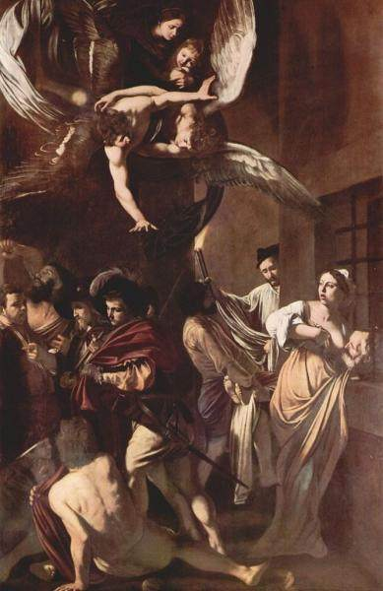
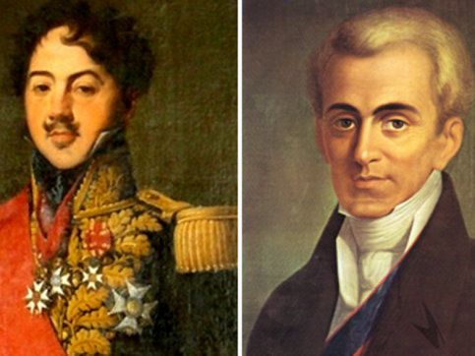
11 (ΕΝΤΕΚΑ) ΙΣΤΟΡΙΚΕΣ ΕΠΙΔΗΜΙΕΣ ΠΟΥ ΠΡΟΚΑΛΕΣΑΝ ΤΗ ΔΗΜΟΣΙΑ ΥΓΕΙΑ – ΕΝΔΕΙΚΤΙΚΗ ΑΝΑΦΟΡΑ
Πανώλη του Ιουστινιανού, 541 μ.Χ.
Ευλογιά (15^{ος}- 17^{ος} αι.)
Χολέρα (1817 – 1823)
Ισπανική γρίπη Η1Ν1(1918-1919)
SARS (2002 – 2003)
Γρίπη των Χοίρων ή H1N1 (2009 – 2010)
Κορωνοϊός (2019)
Πανώλη της Αχαϊας, 1828 π.χ.
Αστραπιαία αντίδραση Καποδίστρια

Slide 6

Τι μπορεί να γίνει ;

Slide 7

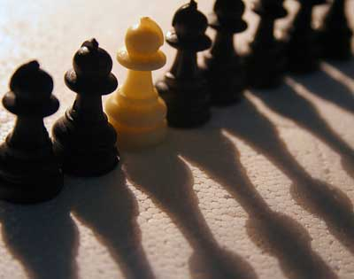
ΚΑΘΗΜΕΡΙΝΗ ΡΟΥΤΙΝΑ
Καθημερινή ρουτίνα :
Ύπνου
Γευμάτων
Άθλησης/παιχνιδιού
Μελέτης
Χαλάρωσης/επικοινωνίας/ψυχαγωγίας
Εξατομίκευση στον τρόπο χαλάρωσης

Slide 8
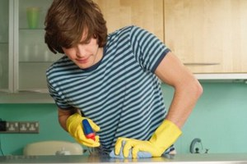
ΚΑΘΗΜΕΡΙΝΗ ΡΟΥΤΙΝΑ
Συμμετοχή στις καθημερινές εργασίες του σπιτιού
Καταμερισμός υποχρεώσεων

Slide 9

ΑΣΦΑΛΕΙΑ ΜΕΣΩ ΕΝΗΜΕΡΩΣΗΣ 1
Τα παιδιά χρειάζεται να νιώσουν ΑΣΦΑΛΕΙΑ. Αυτό επιτυγχάνεται με την ενημέρωσή τους για το τι συμβαίνει με τρόπο που ενδείκνυται για την ηλικία τους
Στα μικρότερα παιδιά εξηγούμε με απλά λόγια και μπορούμε να χρησιμοποιούμε εικόνες και σχήματα – χωρίς όμως να υπερβάλλουμε και να προκαλούμε φόβο ή/και πανικό
Στο διαδίκτυο οι γονείς μπορούν να αναζητήσουν κατάλληλα παιδικά βιβλία που μπορούν να αξιοποιήσουν για να ενημερώσουν τα παιδιά για τον COVID-19

Slide 10
ΑΣΦΑΛΕΙΑ ΜΕΣΩ ΕΝΗΜΕΡΩΣΗΣ 2
Τα παιδιά που δεν ενημερώνονται διαισθάνονται ότι κάτι συμβαίνει, ακούν ψιθύρους και μισόλογα και νιώθουν αγωνία, γίνονται ευερέθιστα και δεν συνεργάζονται καλά – αντιδρούν
Ιδιαίτερα για τα μεγαλύτερα παιδιά και τους εφήβους χρειάζονται επιχειρηματολογία και παράθεση επιστημονικών δεδομένων, προκειμένου να αισθανθούν υπεύθυνοι, να αναπτύξουν ενσυναίσθηση και να ενεργοποιηθούν (ενεργοί πολίτες)

Slide 11

Αλληλεγγύη, εθελοντισμός, προσφορά
Ενισχύουμε το αίσθημα αλληλεγγύης και προσφοράς, τονίζοντας ότι μένουμε στο σπίτι και προστατεύουμε αγαπημένους μας (π.χ. γιαγιά, παππούς) και άγνωστους ανθρώπους – αγαπημένους άλλων κ.λπ.

Slide 12
AMELIE ή «παίζοντας πιάνο για τη γιαγιά»
Χθες τηλεφώνησα στη γιαγιά. Έχω να τη δω τόοοσο καιρό, της μιλώ στο
τηλέφωνο και πάντα μου λέει πόσο της λείπουμε και πως ποτέ δεν πίστευε
πως θα συμβεί αυτό … (COVID19 κλπ).
Σκέφτεται λέει τον Άλκη (τον αδελφό μου), που διαβάζει για τις
Πανελλήνιες, θα ήθελε να του ετοιμάζει πορτοκαλάδα και να μας φέρνει
γλυκάκια με φρούτα όπως κάθε Άνοιξη.
Και τότε έπαιξα πιάνο στο ανοικτό ακουστικό!
Και όσο οι νότες πλημμύριζαν το δωμάτιο γέμισα με εικόνες αγάπης και αναμνήσεις με
τη γιαγιούλα μας στα Κυριακάτικα τραπέζια, τα γενέθλια, τα μεσημέρια του καλοκαιριού
και τα απογεύματα που μας βοηθούσε στα μαθήματα του σχολείου.
Από το ακουστικό ακουγόταν πότε φωνές ενθουσιασμού και συγκίνησης, πότε
ξεσπάσματα χαράς και χειροκροτήματα και ευχές που δίνουν οι μεγαλύτεροι.
Όταν έκλεισα το τηλέφωνο ένιωσα πως είχαμε συνδεθεί δυνατά, είχαμε ζήσει.

Slide 13
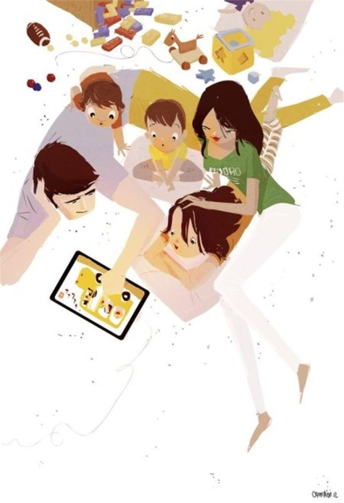
Χρόνος μαζί, δραστηριότητες
Εκμεταλλευόμαστε την παραμονή μας στο σπίτι για να
κάνουμε πράγματα μαζί και να καλλιεργήσουμε τη σχέση
μας. Είναι μοναδική ευκαιρία για να επικοινωνήσουμε με τα
παιδιά – να «γνωριστούμε» καλύτερα

Slide 14

Αισιοδοξία, θετικό κλίμα
Η αισιοδοξία και το θετικό κλίμα είναι εξαιρετικής σημασίας για τη συμμορφωσιμότητα των παιδιών. Επεξηγούμε ότι η κρίση αυτή θα ξεπεραστεί, δεν προσδιορίζουμε το πότε ακριβώς, όμως ενισχύουμε την ιδέα ότι «όλα θα ξεπεραστούν» και μπορούμε να μάθουμε πολλά από αυτή την περιπέτεια και να γίνουμε καλύτεροι, πιο υπεύθυνοι, ενεργοί και πειθαρχημένοι με ευαισθησία στο κοινό καλό

Slide 15

Μοντέλο ζωής
Σε κάθε περίπτωση δίνουμε εμείς πρώτοι το παράδειγμα – κάνουμε αυτό που θα θέλαμε να αντιγράψουν τα παιδιά μας, τα οποία δεν μαθαίνουν με τη θεωρία, αλλά με την πράξη

Slide 16
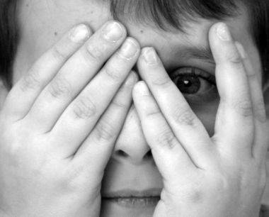
Ακατάλληλο περιεχόμενο
Για τα μικρότερα παιδιά, ελέγχουμε την έκθεση σε εικόνες για τον COVID-19 στις ειδήσεις που μπορούν να τα τρομάξουν ή να τα τραυματίσουν

Slide 17
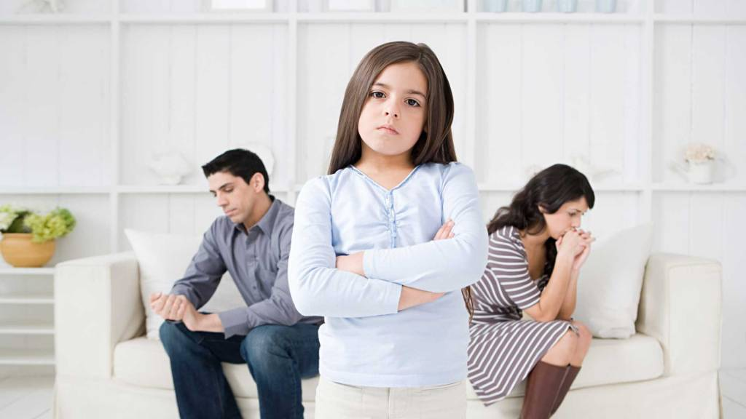
Προκλήσεις – δυσκολίες που αναδύονται
Οι σχέσεις μπορεί να δοκιμαστούν ή εάν προϋπήρχαν προβλήματα π.χ. του ζευγαριού, να αναδυθούν. Είναι σημαντικό να είμαστε προετοιμασμένοι και ενωμένοι μπροστά στον κοινό στόχο να διατηρήσουμε ένα καλό κλίμα για όλη την οικογένεια. Χρειάζεται ψυχραιμία, υπομονή και θετική σκέψη

Slide 18
Για τα παιδιά που δίνουν εξετάσεις
- Διατήρηση ρουτίνας (ύπνος, γεύματα, άσκηση, μελέτη, χαλάρωση)
- Οργάνωση μελέτης (ημερήσια ύλη)
- Τακτικό και ήρεμο περιβάλλον/χώρος
Διαχείριση άγχους :
Κάνουμε το καλύτερο δυνατό στο πλαίσιο των δυνατοτήτων μας
Θετική προσέγγιση – σε κάθε κατάσταση υπάρχει το θετικό (π.χ. λόγω COVID δίνεται περισσότερος χρόνος μελέτης*, μειωμένη ύλη κλπ)
Συγκεντρωνόμαστε στο στόχο, ωστόσο πάντα έχουμε και εναλλακτικά σενάρια σε περίπτωση που δεν έχουμε το αποτέλεσμα που θέλουμε
Χρόνος χαλάρωσης που ο τρόπος εξατομικεύεται (σκέψεις, αναπνοές, σχέδια για μετά τις εξετάσεις, επικοινωνία με φίλους κλπ)
*παγίδα : να μην επαναπαυτούμε και χαλαρώσουμε

Slide 19
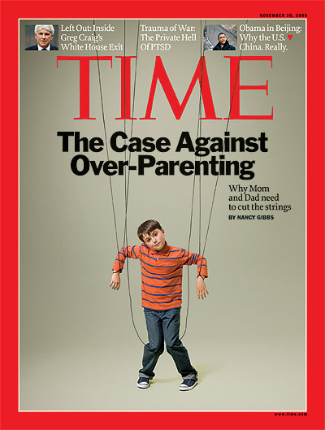
Αποφεύγουμε τον υπεργονεϊσμό

Slide 20

Διαφορά έκθεσης σε δυσκολία με βλαπτική συνέπεια
Μεγάλος αριθμός παιδιών μπορεί να εκτεθούν
σε δύσκολες συνθήκες
ωστόσο
ένα πολύ μικρό ποσοστό βλάπτεται
από αυτή την έκθεση
Λύση: Εκπαίδευση παιδιών και εφήβων
στη διαχείριση δυσκολίας
Notes:
20

Slide 21
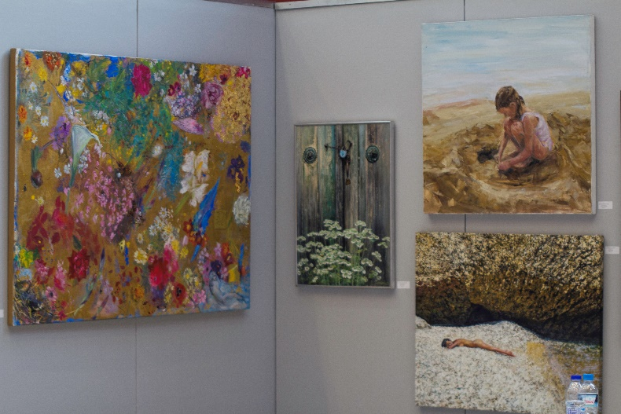
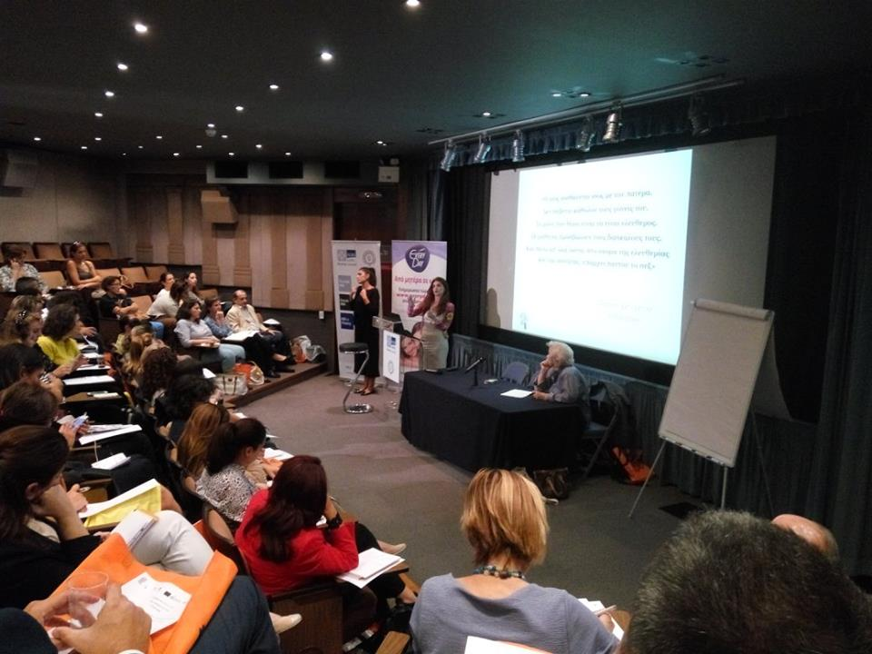
«Άνοιγμα» στην κοινότητα

Slide 22


Slide 23
we-knowhow.gr

